Slide 1

Classification de la flore en trois catégories selon un modèle de computer vision
Pierre Cottais & Elias Hermance
vendredi 2 octobre 2021

Slide 2

Sommaire
Introduction
Présentation des données
Méthodologie
Conclusion
2
Pierre Cottais & Elias Hermance – vendredi 2 octobre 2021

Slide 3

Introduction
Données
Méthodologie
Résultats
Conclusion
Problématique
« Comment différencier des éléments de la flore locale de façon automatisée ? »
Réduction du périmètre d’étude aux arbres et aux fleurs
Utilisation d’outils de computer vision
3

Slide 4
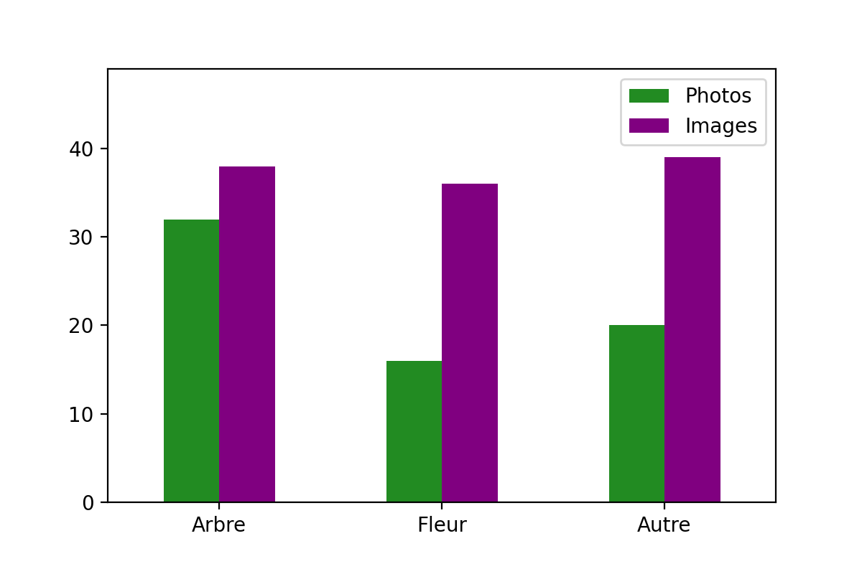
Introduction
Données
Méthodologie
Résultats
Conclusion
Composition du jeu de données
3 classes : {Arbre ; Fleur ; Autre}
68 photos (Ille-et-Vilaine et Côtes d’Armor)
113 images collectées (libres de droit)
Data augmentation
4

Slide 5
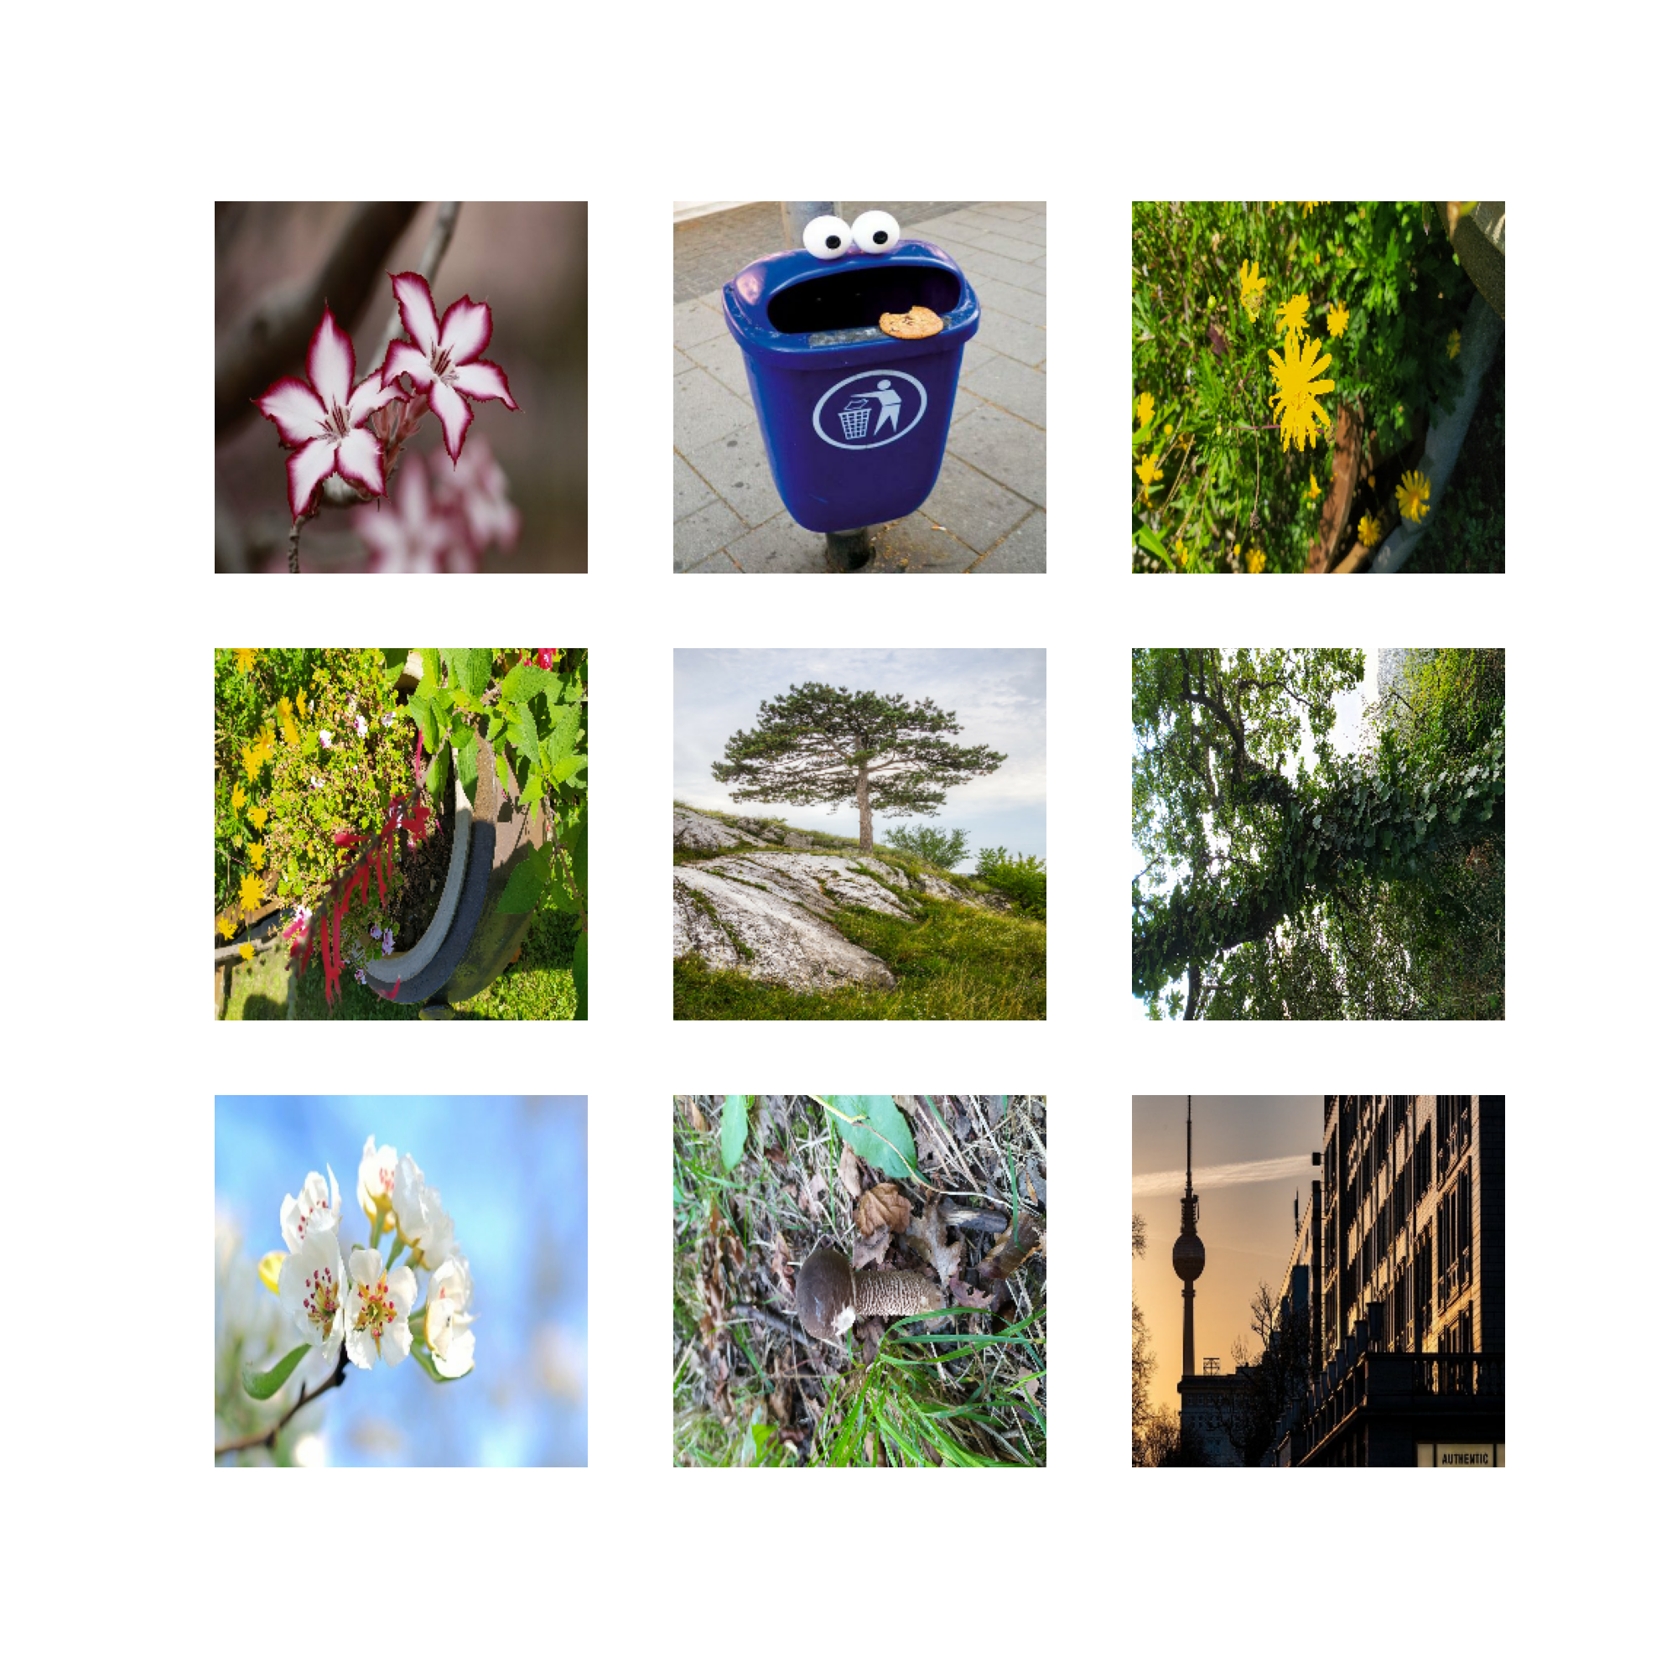
Introduction
Données
Méthodologie
Résultats
Conclusion
Data augmentation par modification aléatoire
Inversion
Rotation
Zoom
keras.Sequential([
layers.RandomFlip("horizontal_and_vertical"),
layers.RandomRotation(0.2),
layers.RandomZoom(.5,.2)
])
5

Slide 6
Introduction
Données
Méthodologie
Résultats
Conclusion
Structure
x = layers.Rescaling(scale=1.0 / 255)(inputs)
x = data_augmentation(x)
x = layers.Dense(10, activation = 'relu')(x)
x = layers.BatchNormalization()(x)
x = layers.Conv2D(filters=32, kernel_size=(4, 4),
activation="relu")(x)
x = layers.MaxPooling2D(pool_size=(3, 3))(x)
x = layers.Conv2D(filters=32, kernel_size=(4, 4),
activation="relu")(x)
x = layers.MaxPooling2D(pool_size=(2, 2))(x)
x = layers.Conv2D(filters=32, kernel_size=(4, 4),
activation="relu")(x)
x = layers.Dropout(0.3, seed = 123)(x)
x = layers.Dropout(0.3, seed = 123)(x)
x = layers.GlobalAveragePooling2D()(x)
outputs = layers.Dense(3, activation="softmax")(x)
model = keras.Model(inputs=inputs, outputs=outputs)
Réduction de l’échelle
Transformation 2D
Sélection temporaire de neurones
6

Slide 7
Introduction
Données
Méthodologie
Résultats
Conclusion
Entraînement et validation du modèle
Échantillon d’apprentissage (80 %)
Échantillon de validation (20 %)
20 cycles itératifs (epochs)
7

Slide 8
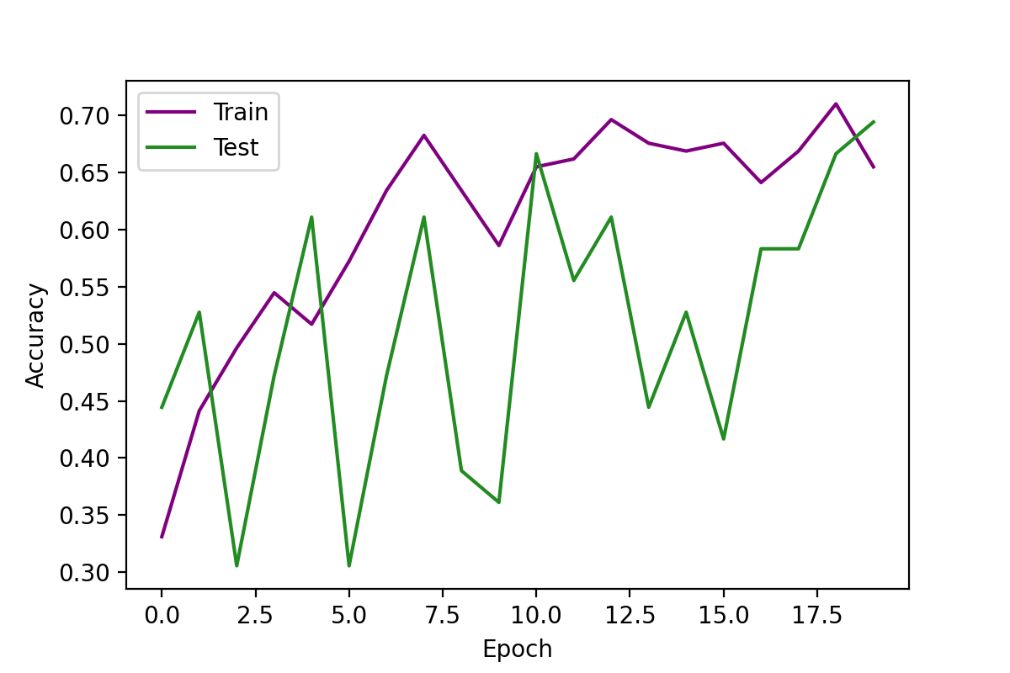
Introduction
Données
Méthodologie
Résultats
Conclusion
Confrontation des résultats
___
___
___
__
8

Slide 9
Introduction
Données
Méthodologie
Résultats
Conclusion
9

Slide 10
Introduction
Données
Méthodologie
Résultats
Conclusion
10

Slide 11
Merci pour votre attention.
Place aux questions !
*
Pierre Cottais & Elias Hermance
*ça rime
vendredi 2 octobre 2021

